Slide 1
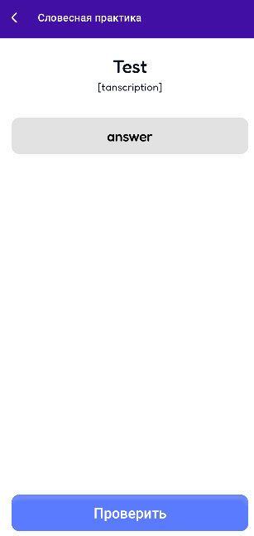
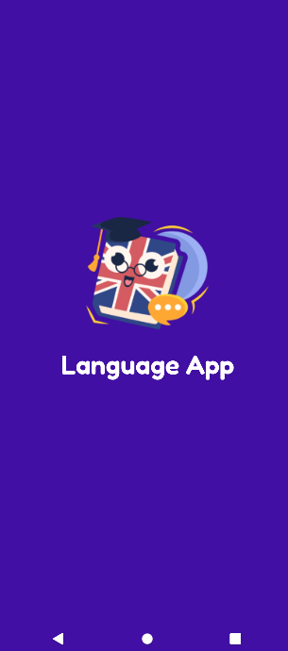
Разработка мобильного приложения
Mercury
4
5
Jupiter
5
2
Venus
52%
30
150
50
56%
Токтошев Азирет Медербекович БВТ2003

Slide 2
Цели и задачи
Цели: Разработать мобильное приложение language app для удобного изучения иностранных языков
Задачи:
Реализовать экран загрузки и приветственные экраны
Реализовать авторизацию пользователей
Реализовать игру: “Угадай слово”
Реализовать мультиплеер-соревнование
Реализовать блок ориентированный на улучшение произношения
Реализовать блок для выбора правильного перевода

Slide 3
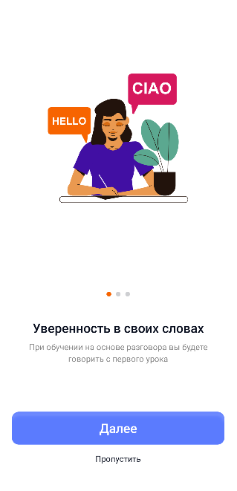
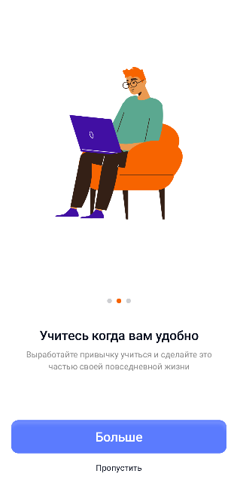
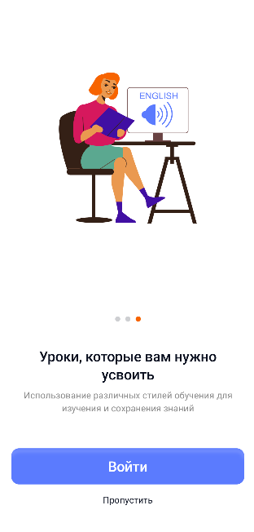
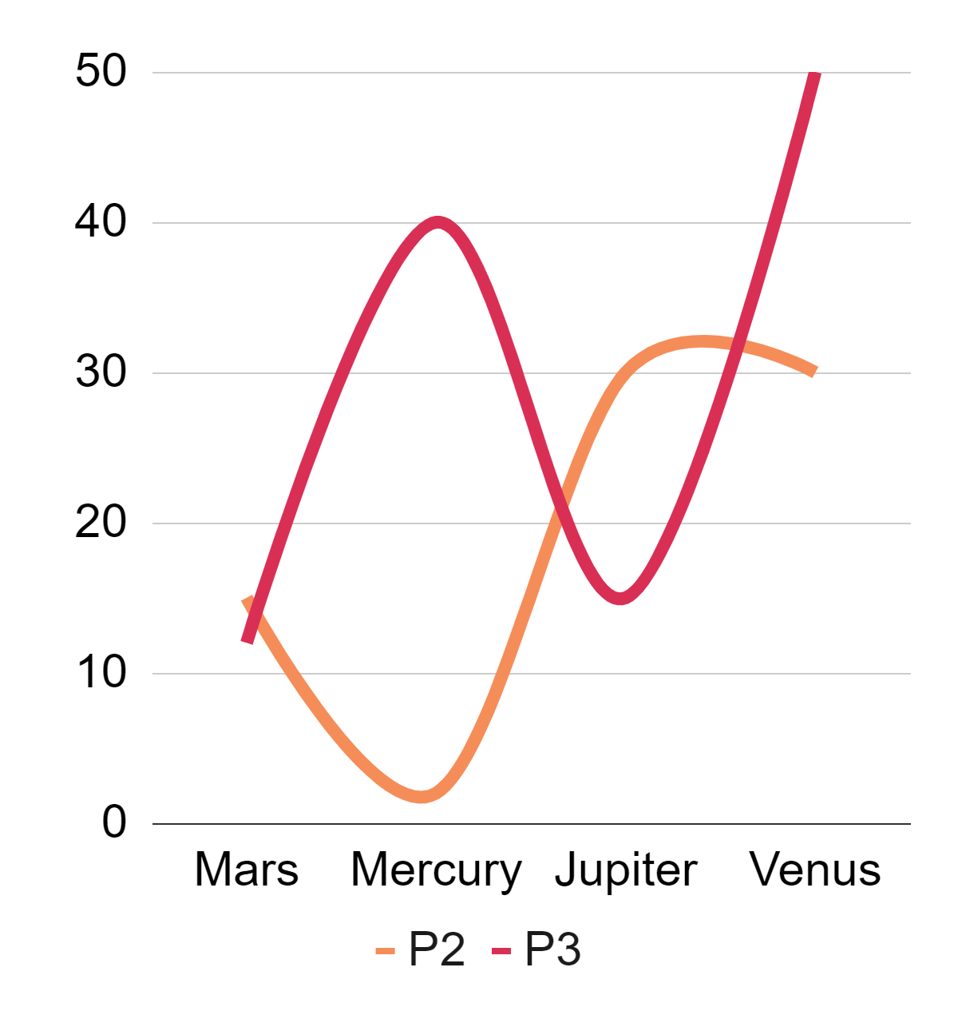
Приветственные экраны
Jupiter
Venus
Mars
450 056
Neptune is very far away
Mercury
150
690
Mars
Venus
450
Mars
80%
Mars
Jupiter
Venus
50%
Mercury
Mercury
Neptune

Slide 4
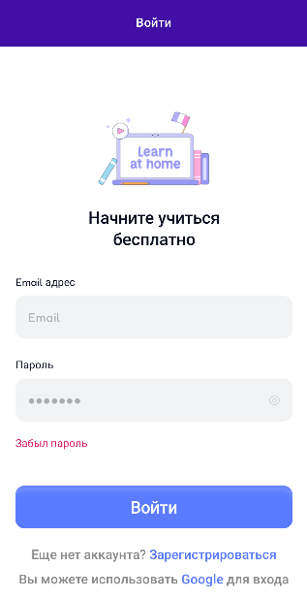
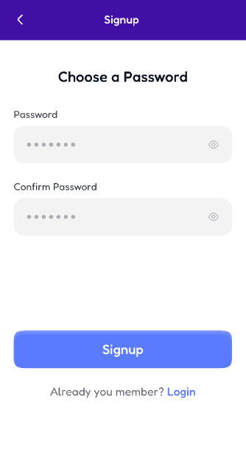
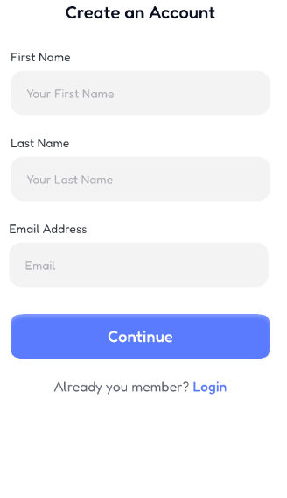
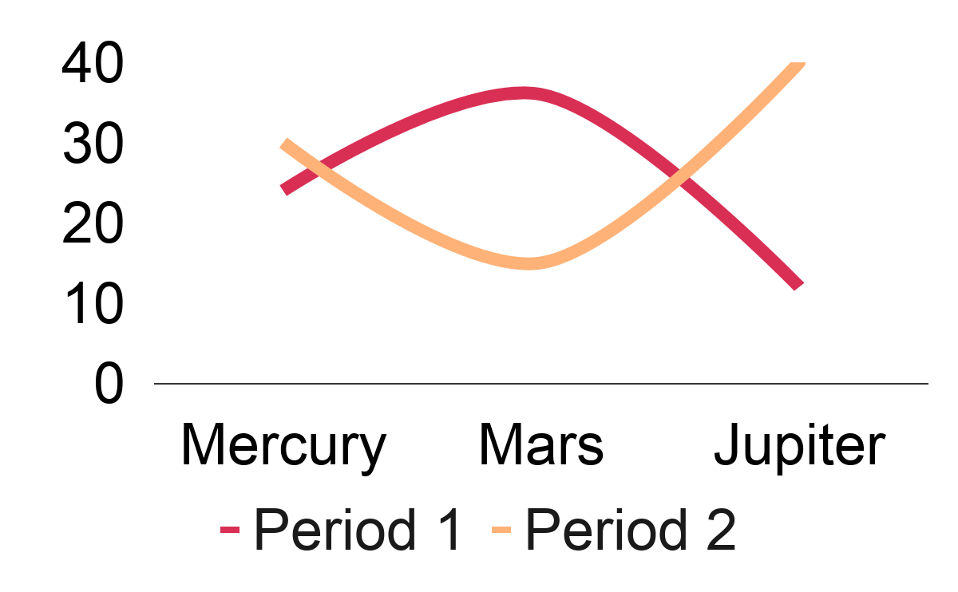
Авторизация
Jupiter
Venus
Mars
Jupiter
Saturn
150 605
10
Jupiter
20
985 056
Saturn
70%
145 658
Earth
Neptune
21
10
Jupiter
Mercury
На данном этапе разработаны экраны регистрация и авторизация пользователя.

Slide 5
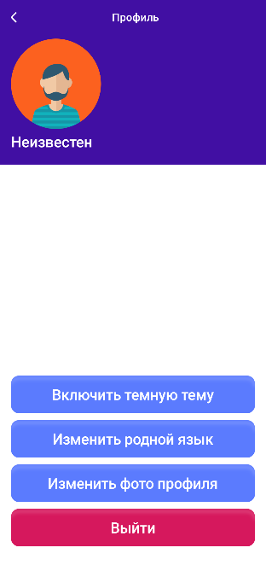
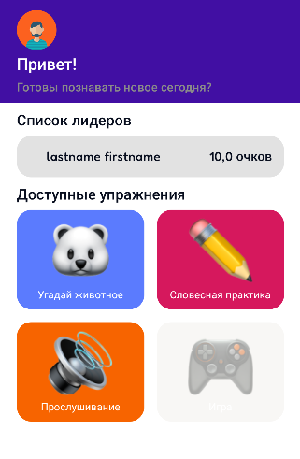
Аккаунт пользователя
Экран с пользовательскими настройками
Главный экран с выбором способа обучения
Mercury
Jupiter
Mercury is the closest planet to the Sun and the smallest one in the Solar System
52%
Venus
30
+56%
150
50

Slide 6
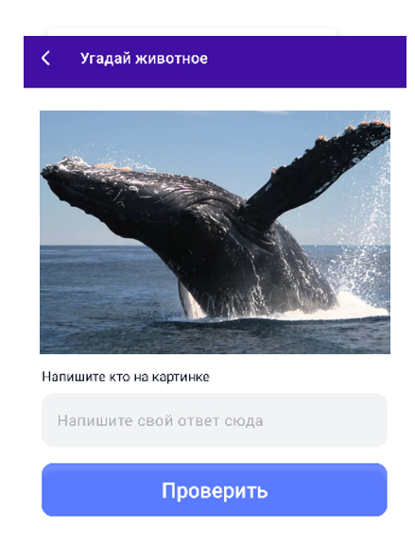
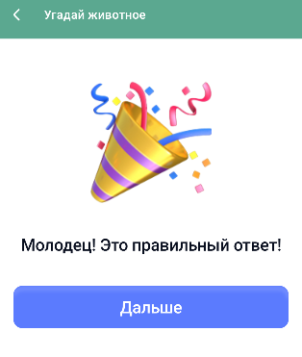
Угадай слово
Mercury
M
Tu
W
Th
F
Sa
Su
Jupiter
1
2
3
4
5
6
7
8
9
10
11
12
13
14
50%
15
16
17
18
19
20
21
22
23
24
25
26
27
28
29
30
31
Jupiter
6
Jupiter is the biggest planet
20
15
25
32
25
Venus has a beautiful name
16
Mars
Venus
При вводе правильного ответа, он попадает на экран с поздравлением

Slide 7
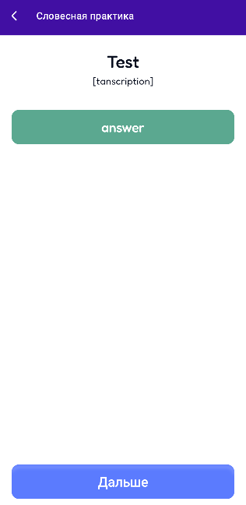
Перевод слов
При вводе правильного ответа, выбранный вариант выделяется зеленым цветом.
Venus
Mercury
Venus has a beautiful name
11
15
10
5
Mars
Venus
M
T
W
T
Mars
Venus
Saturn
Mars
1W
1M
3M
All
60
79

